Slide 1
Formation Gestion salariale
Le Bulletin de Paie

Slide 2
La fiche de paie (ou bulletin de paie) est un justificatif de paiement que l'employeur doit fournir à l'employé. Les mentions qui y figurent sont fixées par la loi. Afin de rendre la fiche de paie plus claire et plus lisible, des modifications ont été apportées ces derniers temps.

Slide 3
Fiche de paie : les informations obligatoires
Des changements ont eu lieu sur la fiche de paie en 2018, ce qui permet désormais aux employeurs de délivrer une fiche de paie simplifiée. Le nombre de lignes a été divisé par deux et les libellés sont désormais plus clairs, avec une nouvelle présentation des rubriques.

Slide 4
Fiche de paie : les informations obligatoires
L'identité de l'employeur : nom, adresse, numéro Siret, Code APE ou NAF
L'identité du salarié : nom, n° sécurité sociale, emploi, niveau ou coefficient hiérarchique
L'intitulé de la convention collective applicable (ou la référence au code du travail concernant les congés payés et les délais de préavis en cas de cessation de la relation de travail)
La période et le nombre d'heures de travail : avec une distinction entre heures au taux normal et heures supplémentaires, ainsi que les taux concernés, avec la mention de la nature et du volume du forfait pour les salariés au forfait
Dans le cas ou - par exception - la base de calcul n'est pas la durée du travail, la nature de la base de calcul du salaire
La rémunération brute du salarié

Slide 5
Fiche de paie : les informations obligatoires

Slide 6
Fiche de paie : les informations obligatoires
Le montant des cotisations de protection sociale au sein de 5 rubriques : santé, accidents du travail et maladie professionnelles, retraite, famille et chômage
Le montant, l'assiette et le taux des cotisations et contributions sociales, avant déduction des exonérations et exemptions
Le montant total des exonérations et exemptions de cotisations et contributions sociales
La nature et le montant des « accessoires de salaire » (primes, avantages en nature, frais professionnels...) soumis aux cotisations salariales et patronales
La nature et le montant des autres versements et retenues, notamment la prise en charge des frais de transport domicile-travail
Lorsqu'une période de congé annuel est comprise dans la période de paie considérée, la date et le montant de l'indemnité de congés payés

Slide 7
Fiche de paie : les informations obligatoires
Le montant net à payer avant l'impôt sur le revenu, le montant de l'impôt sur le revenu prélevé à la source, le type de taux choisi (personnalisé, individualisé, non personnalisé) et son niveau
La rémunération nette
La date de paiement
Le montant total versé par l'employeur (rémunération, cotisations et contributions à la charge de l'employeur)
Le montant correspondant à la suppression des cotisations salariales chômage et maladie
La mention indiquant que le bulletin de paie doit être conservé sans limitation de durée

Slide 8
Les informations ne devant pas figurer sur la fiche de paie
La fiche de paie ne peut pas faire figurer de mentions relatives à l’exercice du droit de grève ou à une éventuelle activité de représentation des salariés.
Le cas échéant, la nature et le montant de la rémunération de l'activité de représentation doivent figurer sur une fiche annexée au bulletin de paie que l'employeur fournit au salarié

Slide 9
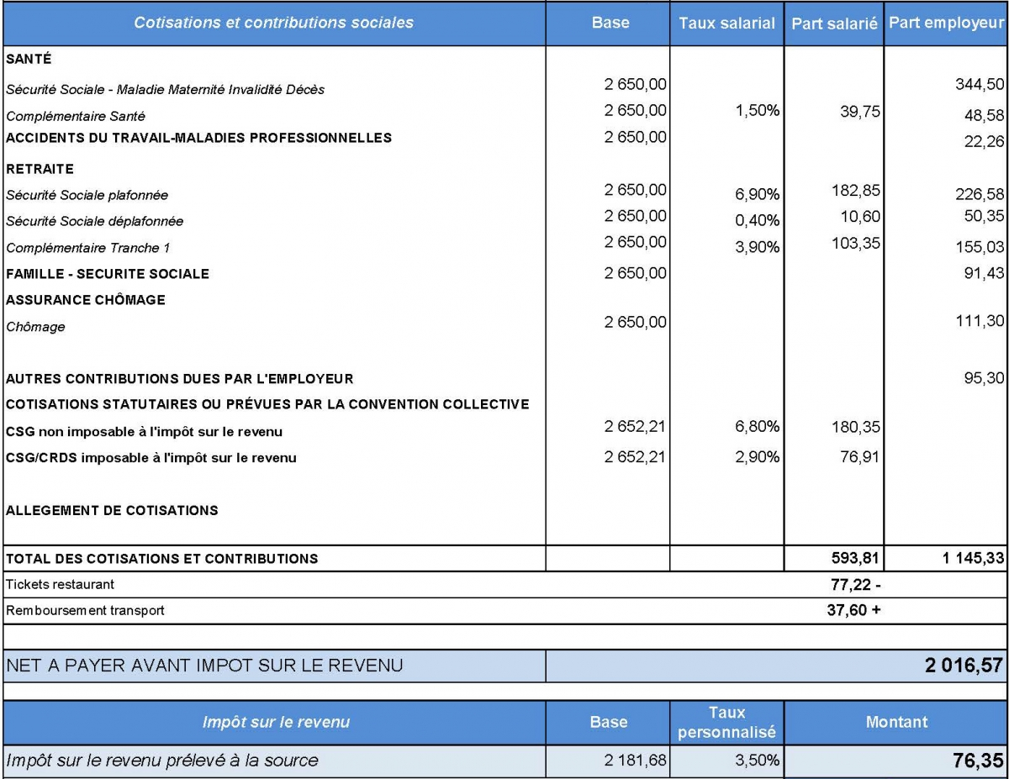

Slide 10
Les conditions de remise de la fiche de paie au salarié 1/2
La fiche de paie est remise au moment du paiement du salaire, en main propre, par voie postale, ou sous forme électronique.
Sauf cas spécifique, il ne peut être exigé par l'employeur, aucune formalité de signature ou d’émargement par le salarié, en dehors - éventuellement - de celle établissant que la somme reçue correspond bien au montant net figurant sur ce bulletin.

Slide 11
Les conditions de remise de la fiche de paie au salarié 2/2
Dans certains cas, la remise de la fiche de paie peut s'accompagner de modalités spécifiques :
lorsque l’employeur à recours à l’un ou l’autre des dispositifs de simplification administrative : titre emploi-service entreprise (TESE), chèque emploi service, chèque emploi associatif
lorsque la durée du contrat de travail des salariés embauchés dans le cadre d’un emploi à caractère saisonnier, est inférieure à un mois, l'employeur n'émet qu'un seul bulletin de paie.

Slide 12
Contestation de la fiche de paie
Le salarié peut contester la réalité du paiement de la somme indiquée ou son exactitude, même après avoir accepté la fiche de paie.
Inversement, un employeur peut demander le remboursement d'un salaire versé par erreur au salarié.
Généralement, toute action de contestation d'un bulletin de paie est encadrée par un délai de prescription de 3 ans.

Slide 13
Durée de conservation de la fiche de paie
Le salarié doit conserver ses fiches de paie sans limitation de durée et cette précision doit apparaître clairement sur ce document.
L’employeur doit quant à lui conserver un double des fiches de paie pendant au minimum 5 ans, éventuellement sur support informatique si les garanties de contrôle sont équivalentes à celles du support papier.
De plus, l'employeur doit garantir la disponibilité au salarié de la fiche de paie émis sous forme électronique, pendant 50 ans, ou jusqu’aux 75 ans du salarié.

Slide 14
Les différentes notions de salaires
Salaire super Brut (Coût salarial)
- Cotisations Patronales
- Taxes
= Salaire Brut
- Cotisations Salariales
- Impôts (CSG + CRDS)
Salaire Net
+ CGS non déductible
+ CRDS non déductible
Salaire Imposable

Slide 15
Les Cotisations Patronales
Sécurité Sociale
Famille - Accident du Travail et Maladie Professionnelle
Organisme collecteur : URSSAF
Unedic
Chômage
Organisme collecteur : URSSAF
FNAL
Logement
Organisme collecteur : URSSAF
Agirc-Arrco
Régime de retraite complémentaire
Opco
Contribution Formation Professionnelle
Mutuelle-Santé/Prévoyance
Participation obligatoire 50 %minimum de la cotisation
Maladie - Vieillesse
Organisme collecteur : selon CCN et département implantation
Organisme collecteur : AFDAS pour les associations
Organisme collecteur : Voir organismes conseillés par CCN
Garantie Paiement Salaire (AGS)

Slide 16
Les Cotisations salariales
Sécurité Sociale
Maladie - Vieillesse
Organisme collecteur : URSSAF
Agirc - Arrco
Régime de retraite complémentaire
Mutuelle-Santé Prévoyance
Participation obligatoire 50 % maximum de la cotisation + options personnelles
Organisme collecteur : selon CCN et département implantation
Organisme collecteur : Voir organismes conseillés par CCN
Impôts
CSG : Contribution Sociale Généralisée
CRDS : Contribution Remboursement Dette Sociale
Organisme collecteur : URSSAF

Slide 17
Les taux de cotisation de droit commun 2020
Risques | Totalité Rémunération |  | Limité au plafond SS
 | Employeur | Salarié | Employeur | Salarié
Maladie, Maternité, Invalidité, Décès , CSA | 7,30 % | - | - | -
Assurance vieillesse | 1,90 % | 0,40 % | 8,55 % | 6,90 %
Allocations familiales | 3,45 %
Contribution au dialogue social | 0,016 %
Accidents du travail | Taux accident notifié par la CARSAT
CSG imposable |  | 2,40 % | Sur 98,25 % du salaire brut
CSG non imposable |  | 6,80 %
CRDS (remboursement dette sociale) |  | 0,50 %
FNAL (20 salariés et +) | 0,50 %
FNAL(moins de 20 salariés) |  |  | 0,10 %
Versement transport | Taux variable (2% Bordeaux Métropole)
Contribution assurance chômage | 4,05 % |  | Dans la limite de 4 plafonds
Cotisations AGS (garantie des salaires) | 0,15 %
Forfait social | 20 %

Slide 18
Plafond Sécurité Sociale - SMIC
Fonction :
Calcul de certaines charges sociales
Calcul de certaines prestations
Détermination de certaines assiettes forfaitaires ou de bases d’exonération…
Plafond Sécurité Sociale | 2017 | 2018 | 2019 | 2020
Plafond annuel | 39 228 € | 39 732 € | 40 524 € | 41 136 €
Plafond trimestriel | 9 807 € | 9 933 € | 10 131 € | 10 284 €
Plafond mensuel | 3 269 € | 3 311 € | 3 377 € | 3428 €
Plafond journalier | 180 € | 182 € | 186 € | 189 €
Plafond horaire | 24 € | 25 € | 25 € | 25 €
Smic (Salaire Minimum interprofessionnel de croissance) | 2017 | 2018 | 2019 | 2020
Smic horaire | 9,76 € | 9,88 € | 10,03 € | 10,15 €
Smic mensuel (Base 151,67h) | 1480,27 € | 1498,47 € | 1 521,22 € | 1 539,42 €

Slide 19
Dispositifs dérogatoires 1/2
Le dispositif « d’assiette forfaitaire » permet de calculer les cotisations sociales, non pas sur le salaire réel, mais sur une base réduite.
Il s’applique aux cotisations d’assurances sociales, d’allocations familiales et d’accidents du travail dues au titre du régime général de la Sécurité sociale.
Il concerne :
Animateurs et Directeurs.
Sportifs – entraineurs et Personne nécessaire à l’organisation d’évènements.
Associations de jeunesse et d’éducation populaire.

Slide 20
Dispositifs dérogatoires 2/2
La franchise de cotisations
Définition :
Les sommes versées à l'occasion d'une manifestation sont exonérées de cotisations dans la limite de 70 % du plafond journalier de la Sécurité sociale, dans la limite de 5 manifestations par mois pour les mêmes sportifs ou personnes gravitant autour de l'activité sportive, et par organisateur.
Montant 2020 : 132,00 € (130,00 € en 2019)
Cadre :
Cette exonération ne s'applique pas aux personnels administratifs, dirigeants, administrateurs, personnel médical et paramédical, professeurs, moniteurs et éducateurs sportifs; ainsi qu'aux activités exercées dans le cadre d'organismes à but lucratif et des comités d'entreprise.

Slide 21
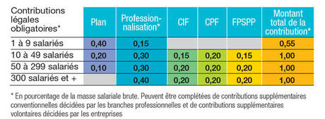
Financement formation professionnelle
Quel est votre taux de participation ? Il est variable selon l’effectif et dépend de la branche professionnelle dont vous relevez. Votre branche peut en effet décider d'une contribution conventionnelle supplémentaire à la contribution légale.
Vous pouvez également décider de verser, volontairement, une contribution supplémentaire.
Hors contribution conventionnelle potentielle, les taux de contribution légale sont les suivants:
Organisme collecteur unique pour le sport : AFDAS (OPCO)
Collecteur de la contribution à la formation sur salaires 2020 : URSSAF

Slide 22
Le CPA
les grands principes
Le compte personnel d’activité (CPA) concerne tous les actifs à partir de 16 ans et tous les statuts (salariés du secteur privé, demandeurs d’emploi, fonctionnaires ou travailleurs indépendants) et regroupe :
le compte personnel de formation (CPF) qui permet à toute personne active d’acquérir des droits à la formation et de les mobiliser tout au long de sa vie professionnelle.
le compte professionnel de prévention pénibilité (C2P) qui permet à tout actif exposé à des facteurs de risque de pénibilité dans le cadre de l’exercice de son activité professionnelle de cumuler des points. Ces points, comptabilisés dans le C2P, sont convertibles en formation, temps partiel ou retraite anticipée.
le compte d’engagement citoyen (CEC) qui recense les activités de bénévolat ou de volontariat. Certaines de ces activités ouvrent un droit à la formation.
Au 1er janvier 2019, les heures acquises sur le compte personnel de formation et les heures acquises au titre du droit individuel à la formation au 31 décembre 2018 peuvent être converties en euros à raison de 15 € par heure.
A partir de 2019, pour un salarié à temps plein, ou à temps partiel, l'alimentation du compte se fait à hauteur de 500 € par année de travail, dans la limite d'un plafond de 5 000 € et 800€ plafonné à 8000 € pour un salarié non qualifié.

Slide 23
Taxe sur salaires
Taxe applicable à toute société non assujetties à la TVA.
Organisme de recouvrement : Recette des impôts
Document : Cerfa 11824-18 n° 2502 SD
Barème taxe sur salaires 2019 payable en 2020.
Taux | Base de calcul : salaires 2018 | Base de calcul : salaires 2019
4,25 % | Tranche jusqu’à 7.799 € | Tranche jusqu’à 7.924 €
8,50 % | Tranche de 7.800 € à 15.572 € | Tranche de 7.7925 € à 15.822 €
13,60 % | Tranche au-delà 15.572 € | Tranche au-delà 15.822 €
20,00 % | Tranche supprimée | Tranche supprimée
Mesures d’allègement :
Franchise : Si taxe due Inférieur ou égale à 1200€ aucune taxe à payer.
Décote : Si taxe due comprise entre 1200 € et 2040 € 75% (2040 € - Taxe due)
Les associations régies par la loi de 1901, les syndicats professionnels et leurs unions visés au chapitre 1er du titre 1er du livre IV du Code du travail, les mutuelles régies par le code de la mutualité employant moins de trente salariés bénéficient d'un abattement annuel prévu à l'article 1679 A du Code général des impôts.
Pour la taxe due au titre des salaires versés en 2019, l'abattement est fixé à 20 836 €.

Slide 24
: Déclaration sociale nominative
La DSN (Déclaration Sociale Nominative) est une déclaration sociale qui a la particularité de remplacer la plupart des formalités que vous deviez opérer envers les organismes de protection sociale ou les administrations (DUCS URSSAF, DUCS retraite complémentaire, DUCS organismes de Prévoyance et autres déclarations de cotisations, DSIJ, DADS U, BVM et DTS pour la MSA, l’attestation employeur pour Pôle emploi, etc.).
La DSN est obligatoire pour toutes les entreprises début 2017.
Transmettre une DSN implique d’avoir un logiciel de paie en capacité de « traduire » les données figurant dans les bulletins de paie de vos salariés en données DSN. La DSN est un sous-produit de la paie, généré par votre logiciel de paie, qui doit donc être compatible avec la norme de ce nouveau dispositif déclaratif.
Si l’association n’a pas de logiciel de paie elle peut choisir:
L’appel à un expert comptable
L’utilisation du Chèque emploi associatif (CEA) pour les entreprises de moins de 20 salariés
L’utilisation du dispositif Impact emploi pour les associations de moins de 10 salariés

Slide 25
Offre de simplification 1/2
Dispositif | Je compare | Je choisi si
Impact emploi | Impact emploi associe un tiers de confiance et un logiciel de paie « certifié Urssaf ». L’offre propose un accompagnement global (rédaction du contrat de travail, calcul des salaires, transmission des dates d’arrêt maladie à la Cpam). Les tiers de confiance offre du conseil aux associations (ex : législation sociale dont subrogation). L’association bénéficie d’une veille juridique (complémentaire santé, prévoyance, formation professionnelle…). | Je souhaite sous-traiter toutes les formalités au-delà du social (fiscal, droit du travail). J’accepte de payer pour ces prestations

Slide 26
Offre de simplification 2/2
Dispositif | Je compare | Je choisi si
Chèque emploi associatif | Le chèque emploi associatif est un e-service gratuit. L'association accomplit, en un seul document, les formalités administratives liées à l'embauche (DPAE et le contrat de travail). Elle transmet une seule déclaration au centre national chèque emploi associatif pour l'ensemble des organismes de protection sociale obligatoire. L'employeur effectue un règlement unique par prélèvement automatique pour l'ensemble des cotisations. Le centre national chèque emploi associatif établit les bulletins de paie, calcule les cotisations et contributions sociales dues et réalise certaines déclarations annuelles. Des conseillers du réseau des Urssaf accompagnent les associations sur des questions liées à la législation en lien avec le dispositif. | Je souhaite sous-traiter les formalités sociales. Je veux bénéficier d’un service gratuit.

Slide 27
Gestion des congés payés 1/2
Période d’acquisition : du1 juin N-1 au 31 mai N.
Période de prise de congés : du 1 juin N au 31 mai N+1 suivant la période d’acquisition.
Attention l’article L314112 modifié par la loi du 08 aout 2016 permet la prise des congés dès l’embauche.
Droits : 2,5 jours ouvrables ou 2,08 jours ouvrés par mois de travail.
Période légale de prise des congés : Du 1er mai au 31 octobre.
Durée maximum d’un congé : 24 jours ouvrables ou 20 jours ouvrés.
Date limite de solde des congés : 30 avril N+1
Les congés sont fixés par l’employeur.

Slide 28
Gestion des congés payés 2/2
Le salarié a droit pendant son congé annuel a une indemnité de congés payés .
Deux modes de calcul sont possibles. La solution la plus avantageuse pour le salarié devra être retenue :
indemnité égale à la rémunération qui aurait été perçue pendant le congé si le salarié avait continué à travailler
indemnité égale au 1/10e de la rémunération totale brute perçue par le salarié pendant la période de référence (1er juin-31 mai).
La rémunération brute de référence inclut le salaire de base et les accessoires du salaire (prime de production, prime de risque lié à l’emploi, majorations pour heures supplémentaires, avantages en nature, indemnité de fin de contrat à durée déterminée…).
Cette indemnité est due et versée à la date de paiement habituelle des salaires.
La période de congé annuel doit figurer sur le bulletin de salaire en précisant :
les dates de congé ;
le montant de l’indemnité correspondante.
En fin de contrat, les congés non pris font l’objet d’une indemnité compensatrice de congés payés.

Slide 29
Gestion des absences maladies 1/5
Obligation du salarié
Le salarié doit justifier de son absence auprès de :
Son employeur en signalant dans un premier temps (sous 48h) de son absence et dans un second temps en justifiant cette absence par l’envoi de d’un certificat médical d’arrêt de travail (délai d’usage 2 à 3 jours).
Sa CPAM en lui adressant un exemplaire du certificat médical d’arrêt de travail sous 48 h.

Slide 30
Gestion des absences maladies 2/5
Obligation de l’employeur
L’attestation de salaire
Formulaire S3201p - Cerfa n° 1135*04
Disponible sur site AMELI sous forme formulaire PDF.
Délai de transmission :
5 jours à partir de la connaissance de l’arrêt si traitement par DSN
Pas de délai si traitement par d’autres voies.
Maintien du salaire
Le code du travail : articles L1226-1 et L1226-1-1 et D1226-1 à D1226-8 prévoit le versement d’une indemnité complémentaire garantissant une rémunération minimum durant un certain délai fonction de l’ancienneté dans l’entreprise. La convention collective dont dépend votre association peut également prévoir le maintien du salaire. Dans ce cas ces celle qui est le plus favorable au salarié qui s’applique. Délai de carence 7 jours.
Au-delà de ce maintien, c’est l’organisme de prévoyance qui prend le relais

Slide 31
Gestion des absences maladies 3/5
Durée de versement des indemnités complémentaires en fonction de l’ancienneté
Ancienneté dans l'entreprise | Durée maximum de versement des indemnités
de 1 à 5 ans | 60 jours (30 jours à 90 % et 30 jours à 66,66 %)
de 6 à 10 ans | 80 jours (40 jours à 90 % et 40 jours à 66,66 %)
de 11 à 15 ans | 100 jours (50 jours à 90 % et 50 jours à 66,66 %)
de 16 à 20 ans | 120 jours (60 jours à 90 % et 60 jours à 66,66 %)
de 21 à 25 ans | 140 jours (70 jours à 90 % et 70 jours à 66,66 %)
de 26 à 30 ans | 160 jours (80 jours à 90 % et 80 jours à 66,66 %)
31 ans et plus | 180 jours (90 jours à 90 % et 90 jours à 66,66 %)

Slide 32
Gestion des absences maladies 4/5
Subrogation de l’employeur dans le versement des indemnités journalières
Les indemnités journalières de Sécurité sociale sont, en principe, versées par la caisse primaire d’assurance maladie au salarié.
L’employeur peut toutefois être amené à en faire l’avance au salarié et à en percevoir ensuite le montant par la CPAM: c’est le régime de la subrogation.
En cas de subrogation, les indemnités journalières de sécurité sociale sont déduites du salaire brut, puisque n’étant pas soumises à cotisations.
Le montant d’indemnités à déduire est le montant brut, avant déduction de la CSG et de la CRDS.
Si le maintien de salaire se fait sur le salaire net, l’employeur doit calculer une régularisation pour compenser le gain de cotisations résultant de l’exonération des IJSS

Slide 33
Gestion des absences maladies 5/5
Indemnités Journalières
Elles sont versées par la CPAM soit au salarié soit à l’association si subrogation pour chaque jour calendaire d’interruption de travail avec un délai de carence de 3 jours.
Elles sont soumises à la CSG/CRDS au taux de 6,2 % et de 0,5 %.
Les Indemnités journalières sont égales à 50 % du salaire journalier de base.
Le salaire journalier de base est égal au total des 3 derniers salaires bruts (servant d'assiette, au calcul des cotisations dues au titre des assurances maladie, maternité, invalidité et décès) perçus avant l'arrêt de travail, divisé par 91,25.
Exemple :
Avec un salaire perçu de 2 000 € par mois les 3 mois précédant l'arrêt de travail, un salarié perçoit des I.J. fixées à 32,87 € par jour (soit 2 000 x 3 / 91,25 = 65,75, puis 65,75 x 50 % = 32,87).
Le salaire pris en compte pour calculer le gain journalier de base est plafonné à 1,8 fois le montant du Smic en vigueur lors du dernier jour du mois qui précède l'arrêt (soit 2 770,96 € par mois en 2020); Donc une Indemnité journalière plafonnée à 45,55 € (Plafond supérieur pour 3 enfants à charge à partir du 31ème jour d’arrêt – application d’un taux de 66,66% au lieu de 50% du salaire journalier)

Slide 34
Gestion des accidents du travail
Indemnités journalières
L'indemnité journalière est calculée à partir du salaire brut du mois précédant l’arrêt de travail.
Ce salaire, divisé par 30,42, détermine le salaire journalier de base.
Le montant des indemnités journalières évolue dans le temps.
Pendant les 28 premiers jours suivant l'arrêt de votre travail : l'indemnité journalière est égale à 60 % du salaire journalier de base, avec un montant maximum plafonné à 205,84 € au 1er janvier 2020.
À partir du 29e jour d'arrêt de travail : l'indemnité journalière est majorée et portée à 80 % du salaire journalier de base, avec un montant maximum plafonné à 274,46 € au 1er janvier 2020.
Au-delà de trois mois d'arrêt de travail : l’indemnité journalière peut être revalorisée en cas d'augmentation générale des salaires après l'accident.
À noter : Le montant de vos indemnités journalières ne peut être supérieur au salaire journalier net du salarié

